Slide 1


Introduction to Computer System
计算机系统导论 小班课
张荟萱
2022.11.30

Slide 2
CONTENTS
目 录
Part 1
Part 2
Part 3
回课
一些说明
重点知识

Slide 3
Part 1
回课

Slide 4
Part 3
重点知识
Virtual Memory

Slide 5
课程概览
完整的访存流程
Linux Core i7的虚拟内存系统
内存映射技术，mmap
动态内存分配方法（malloclab相关）

Slide 6
point1:Recall:地址翻译
我们用一个例子来讲解地址翻译：
考虑地址0x080016ba，这是一个32位地址，假设页大小为4KB，那么怎么读取这个位置上的地址呢？
首先我们一定要将其写成二进制的格式，0000 1000 0000 0000 0001 0110 1011 1010，页大小为4KB，对应于VPO=PPO=12，因此后12位是页偏移，前20位是VPN，也即VPN=0000 1000 0000 0000 0001。
接下来第一步，我们要去TLB里寻找有没有对应的缓存，假设我们的TLB是直接映射的，有8个行，那么我们去哪里找呢？
直接映射的高速缓存有8行，说明S=8,s=3，于是我们的VPN应该划分为0000 1000 0000 0000 0|001，也即组索引为1，然后查找的tag=0 0001 0000 0000 0000，同时检查有效位，如果tag和有效位都正确那么可以直接读出，否则需要去内存里面找。
现在假设我们没有在TLB里找到，要去内存里找，假设我们使用二级页表，两级页表表项结构相同，VPN1=VPN2=10，这样我们就要将VPN划分成00 0010 0000|00 0000 0001，那么VPN1=0x020，VPN2=0x001。
在32位体系下，一个页表项占4B，假设我们一级页表的起始地址是0x0c23b000，那么我们要读出的页表项的地址应该是0x0c23b000+VPN1*4=0x0c23b080，然后读出这个地址上的4B内容，需要注意的是我们要以小端法读取！
比如这个地址上的内容是：0x0c23b080 05 0x0c23b081 5d 0x0c23b082 05 0x0c23b083 00，那么我们读出的东西应该是0x00055d05

Slide 7
point1:Recall:地址翻译
我们用一个例子来讲解地址翻译：
考虑地址0x080016ba，这是一个32位地址，假设页大小为4KB，那么怎么读取这个位置上的地址呢？
首先我们一定要将其写成二进制的格式，0000 1000 0000 0000 0001 0110 1011 1010，页大小为4KB，对应于VPO=PPO=12，因此后12位是页偏移，前20位是VPN，也即VPN=0000 1000 0000 0000 0001，VPN1=0x020，VPN2=0x001。
比如这个地址上的内容是：0x0c23b080 05 0x0c23b081 5d 0x0c23b082 05 0x0c23b083 00，那么我们读出的东西应该是0x00055d05，需要注意的是页表项里会有一些标志位，这一点要根据题目描述确定，我们先暂且忽略标志位，假设后12位都是无用的。
那么二级页表的起始地址就是0x00055000，而VPN2=0x001，这样二级页表的表项地址就是0x00055000+VPN2*4=0x00055004，然后去这个位置上读出信息，假设这个位置上的信息是：
0x00055004 03 0x00055005 d0 0x00055006 74 0x00055007 89，那么还是用小端法读出其中的内容，得到0x8974d003，那么答案就是0x8974d003吗？
不要忘记VPO！我们最终的PA=PPN+VPO，而PPN是前20位，对应于0x8974d，VPO对应于给出的0x6ba，也就是实际的物理地址是0x8974d6ba
易错点：位数不是4的倍数的时候容易和16进制表示搞混；寻找页表项的时候忘记乘页表项大小；读页表项或者TLB的时候不检查标志位和有效位；大端法和小端法搞混；忘记VPO；忘记页表项结构；搞错TLB的结构。

Slide 8
Point2:core i7/Linux内存系统
一些值得注意的点：
core i7采用4级页表结构，使用CR3寄存器存储第一级页表的起始位置，其值是进程上下文的一部分。
请注意教材上一个页表项的结构（不要把这个结构和虚拟地址或物理地址搞混），其后12位是相关标志位（或未使用），请注意有哪些标志，同时注意到物理页表和物理页都是4KB对齐的。
同时，地址翻译还可以进行一定的优化，即将VPN发给TLB查找的同时将VPO发给L1 cache，这样可以增加一些并行性。
Linux将虚拟内存组织成一些区域的集合，一个区域就是已分配的虚拟内存的连续片，比如代码段、数据段、堆、用户栈...都是不同的区域。Linux使用一个数据结构来维护这些区域（本质上就是一个单向链表，每个元素对应于一个区域）
而当发生缺页时，内核会报告缺页异常，转到异常处理程序，然后会检查：这个虚拟地址是合法的吗（即这个虚拟地址在某个已分配区域里吗？）如果不是那么会触发一个段错误；而如果访问的地址没有访问权限那么缺页处理程序会触发一个保护异常。
（这里的描述实际上有一些confusing，根据第8章的说法和实践情况看这个保护异常和段错误是同一种异常，即一般保护故障，报告为段错误Segmentation Fault）

Slide 9
Point3：Linux内存映射
Linux通过将一个虚拟内存区域与磁盘上的对象关联起来来初始化这个虚拟内存区域的内容，这个过程称为内存映射。
对于普通文件，一个虚拟内存区域可以映射到普通磁盘文件的连续部分，一个普通磁盘文件被划分为页大小的片，每一片包含虚拟页面的初始内容，如果文件区域不够长，那么剩余部分用0填充。但这些内容并没有被实际复制到内存，而是在第一次引用的时候被交换到内存中。
还有一种文件叫匿名文件，这样文件由内核创建，包含的全是二进制0，当第一次被引用的时候内核会在物理内存中找到一个牺牲页面将其换出，然后用二进制0覆盖页面，更新页表，此时要注意到内存和磁盘间没有实际的数据传送。
当一个虚拟页面被初始化之后他就会在物理内存和交换文件（由内核维护）之间换来换去，交换空间限制着当前运行的进程能分配的虚拟页的总数。
这样，一个对象可以被映射到虚拟内存的一个区域，要么作为共享对象，要么作为私有对象，区别在于对共享对象的写对映射这个对象的其他进程是可见的，也会反映在磁盘上的原始对象。而对私有对象的写则不会。
这样的内存映射机制保证我们不同进程共享同一个文件的时候物理内存中只需要一个副本。那对私有对象，我们需要将其标记为私有的写时复制的（COW），这样的话起初不同的进程仍然可以共享同一个副本，直到一方要修改再将要修改的部分复制一份，这样就可以修改了。（需要注意的是在尝试修改时同样会触发一个保护故障）

Slide 10
Point4：理解fork和execve
这样，fork的行为就很直观了——内核会复制当前进程的内存数据结构、页表等的原样副本给新进程，然后把每个区域标记为私有的写时复制即可。
而execve的行为也很清楚：删除已存在的用户区域结构，映射私有区域和共享区域，最后设置程序计数器即可。
可以使用mmap进行内存映射，不要忽略这个函数，具体参见教材。

Slide 11
Point5：动态内存分配
动态内存分配的基本原则这里不再赘述，接下来我们讨论一些问题。
碎片：碎片可以分为内部碎片和外部碎片，所谓内部碎片是一些强加的对齐要求等带来的已分配块比payload更大的现象，而外部碎片则来自于动态的分配和释放会产生一些空闲块，这些空闲块加起来能满足一个分配请求，但单独每个空闲块都不能满足一个分配请求。
实现方法包括隐式空闲链表、显式空闲链表和分离空闲链表等，在malloclab中建议大家从已有的隐式空闲链表开始继续实现，不要从naive开始从头实现，善用提供的宏！
关于垃圾收集，大家要阅读书上的相关内容，这里值得提到的是C和C++使用的是一种保守的垃圾收集器。其根本原因在于C和C++不会用内存信息来标记内存位置，即无法区分一个标量值和地址。
关于内存可能造成的错误教材上给出了很好的例子，这里比较值得说明的是引用未初始化的内存和引用不存在的变量（比如返回栈上局部变量的地址）和内存泄漏，尤其最后一点是大家在写代码的时候必须注意的。

Slide 12
Part 4
有关习题

Slide 13
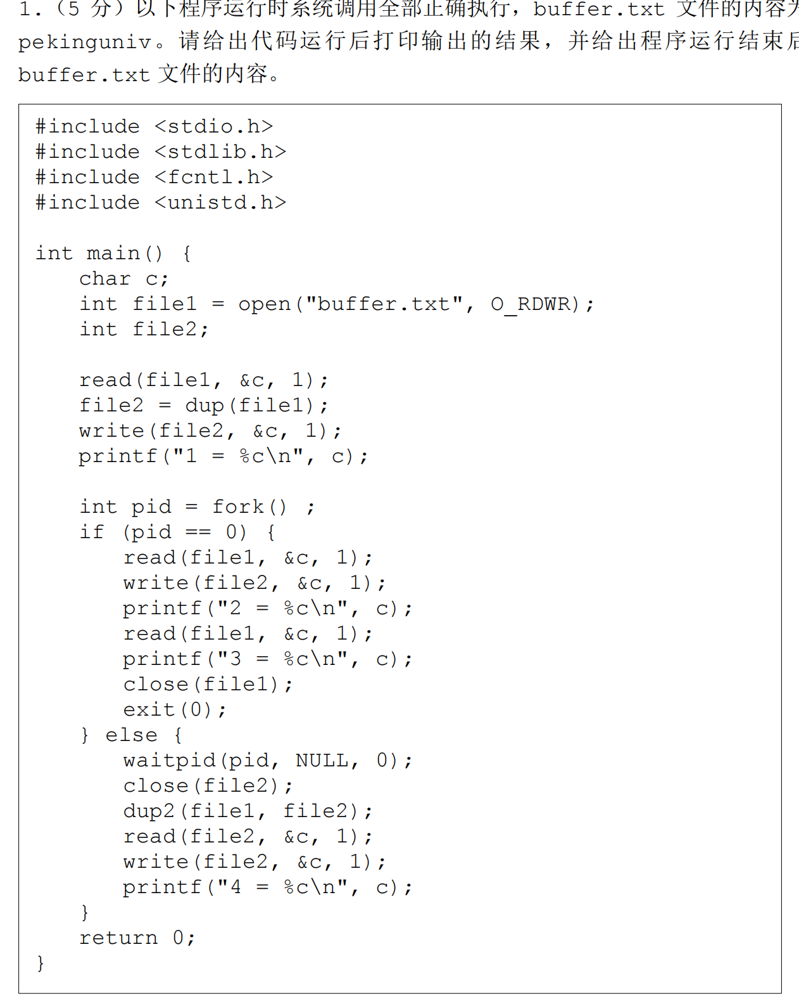

Slide 14




































Slide 15
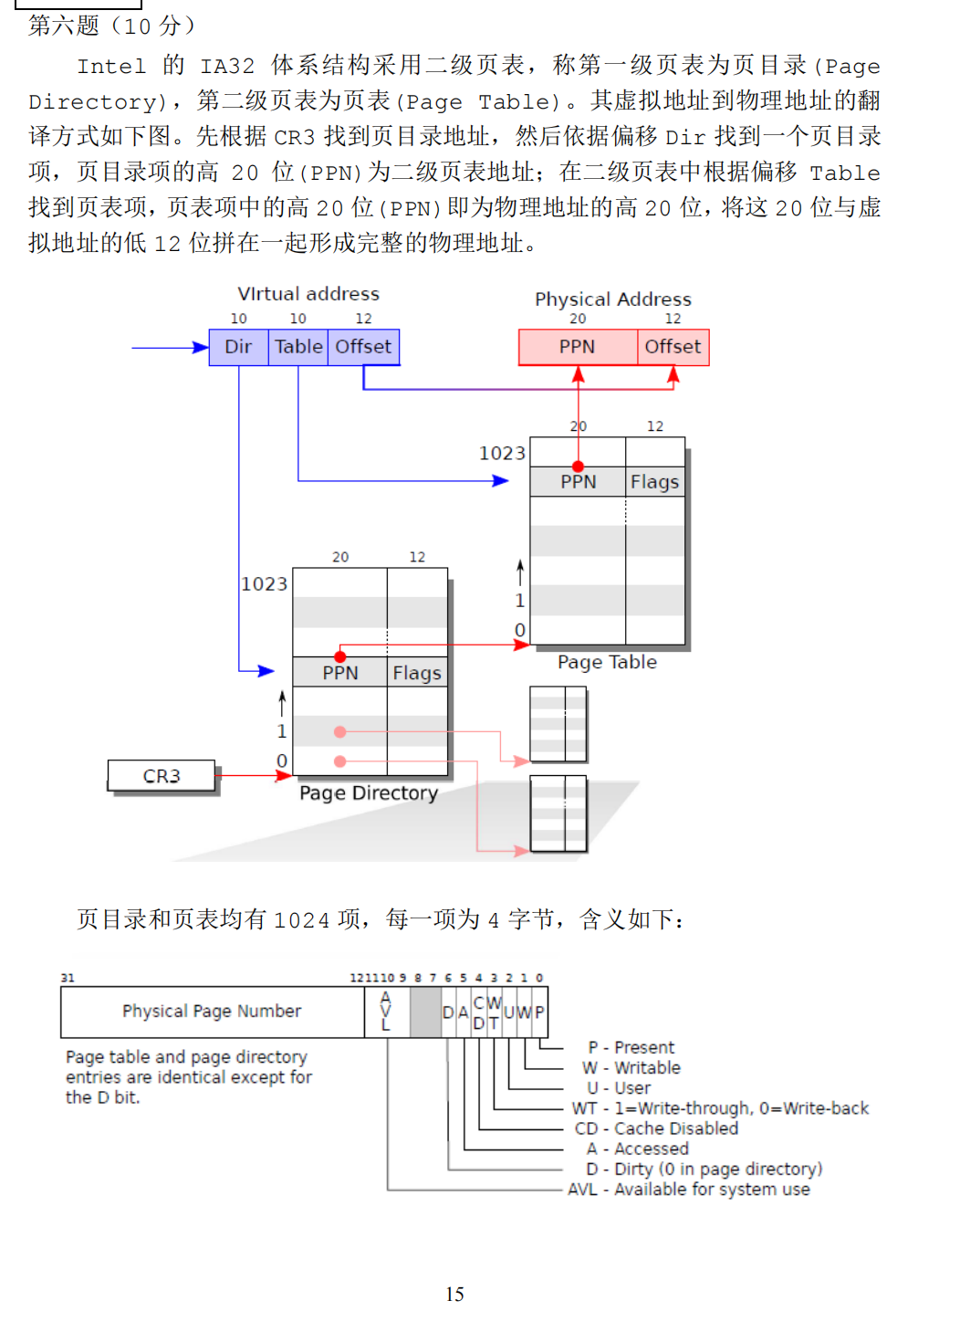
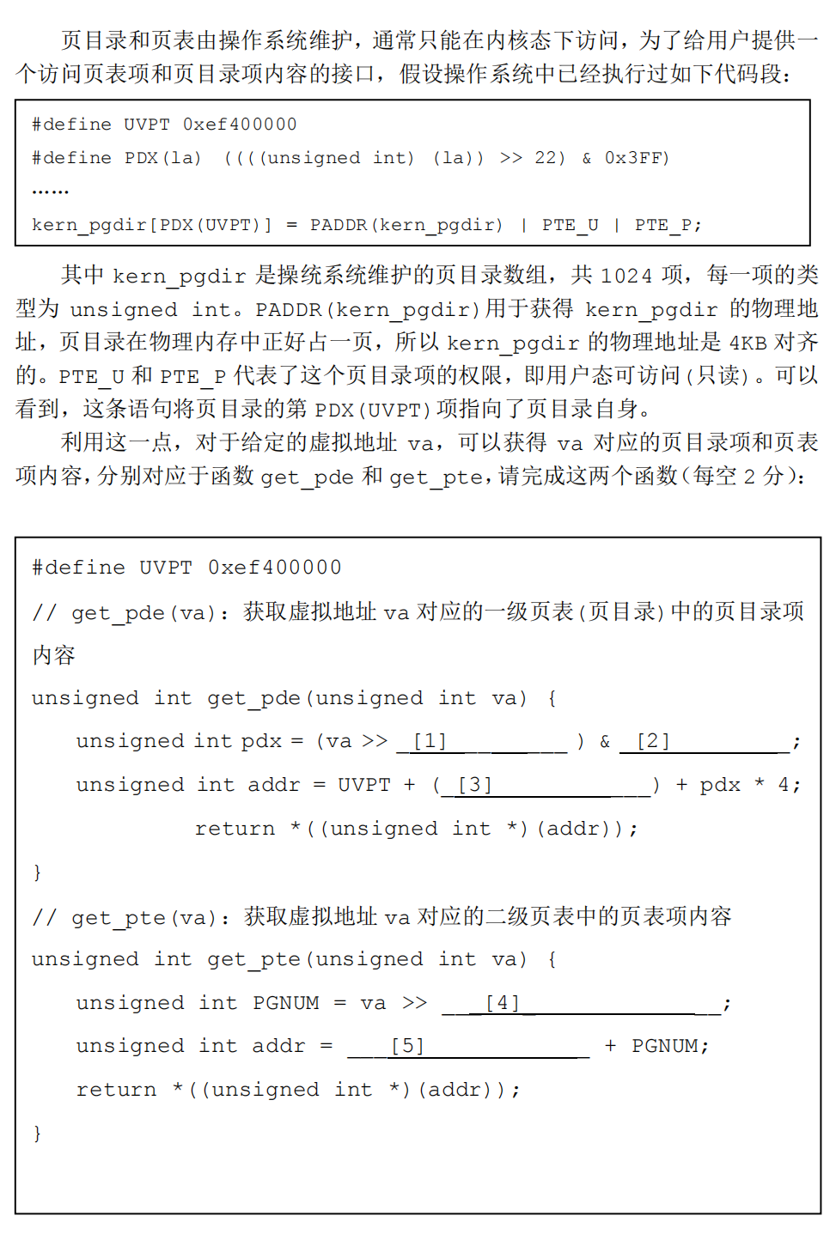




Slide 16


































































